Slide 1
Lezione 7
Prolattina
Ormone della crescita
Asse ipotalamo-ipofisi-testicolo

Slide 2
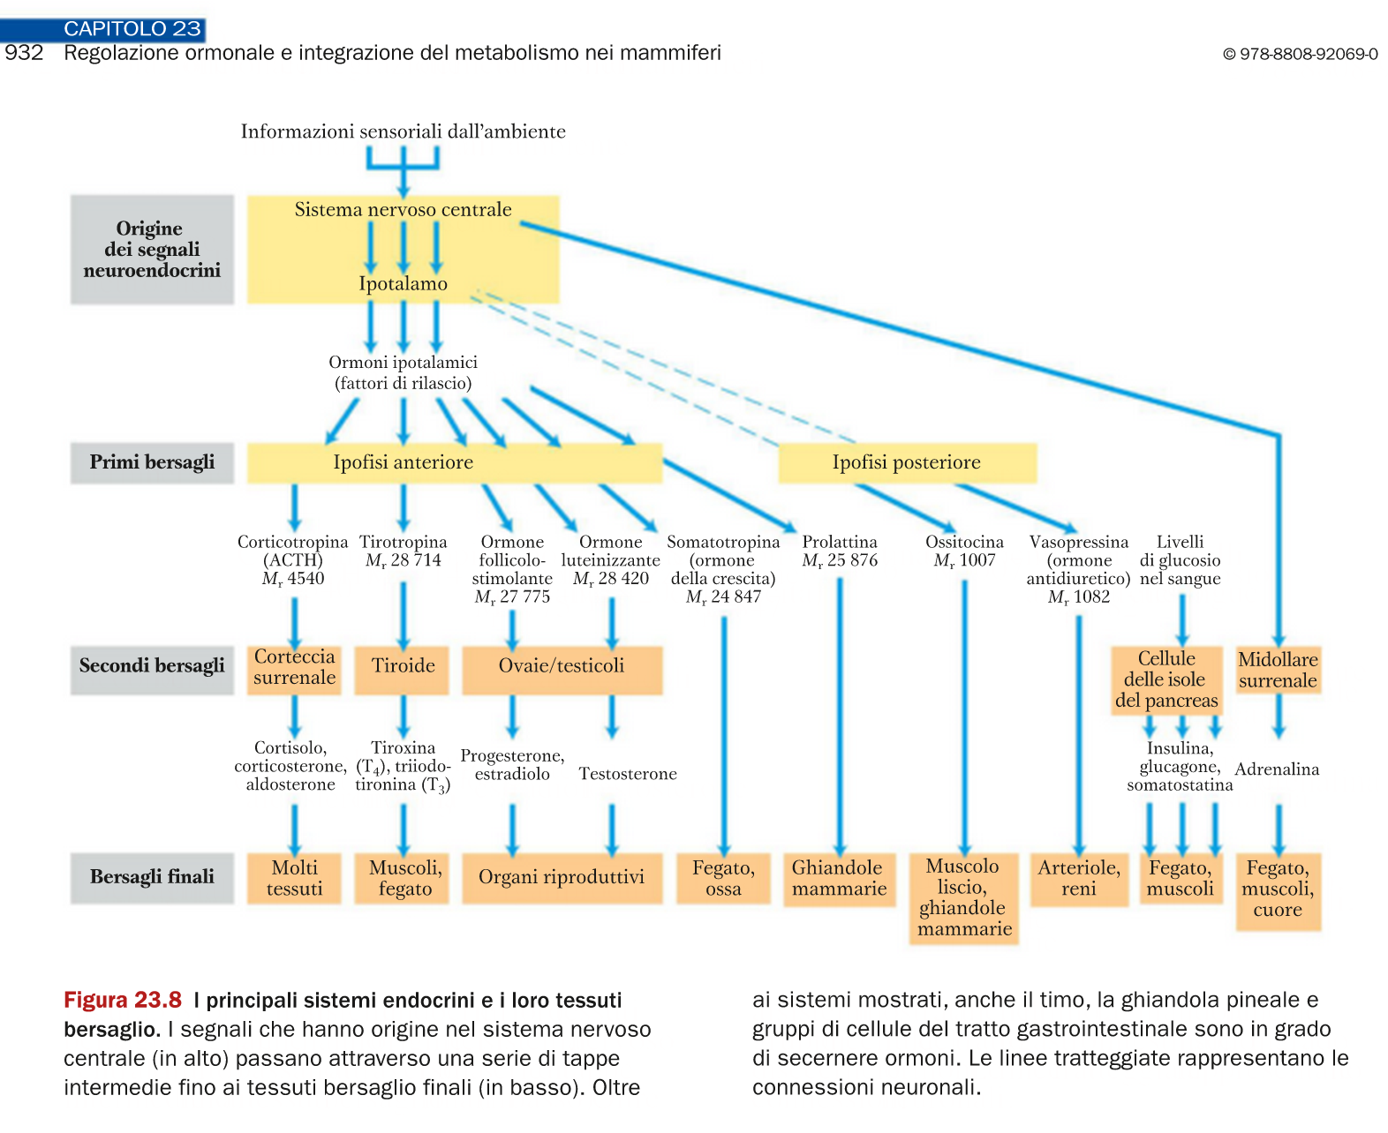
Le cellule endocrine liberano l’ormone in modo controllato
lez 7
lez 6
lez 7
Gli ormoni →

Slide 3
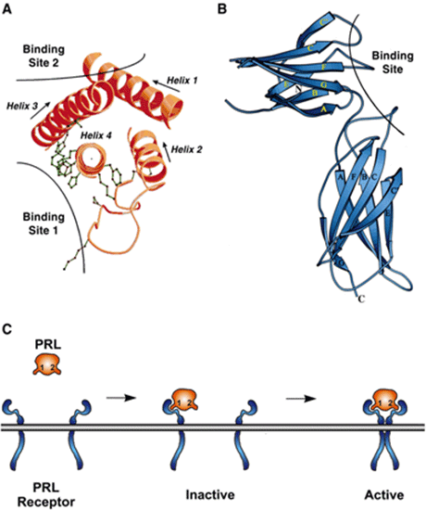
Prolattina
Polipeptide di 199 aac
Lega recettori di membrana enzimatici RTK

Slide 4
Funzioni della prolattina
Principale: LATTOGENESI
Altre 300 azioni !
riproduttive
metaboliche
omeostasi idrico-salina (osmoregolative)
immunoregolazione
comportamento (neuro-psicologiche)
Notes:
source:
https://www.yourhormones.info/hormones/prolactin/

Slide 5
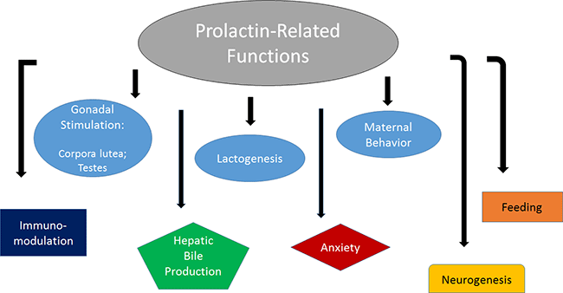
Notes:
source
https://oxfordre.com/neuroscience/view/10.1093/acrefore/9780190264086.001.0001/acrefore-9780190264086-e-61
Ottima rassegna sulla prolattina

Slide 6
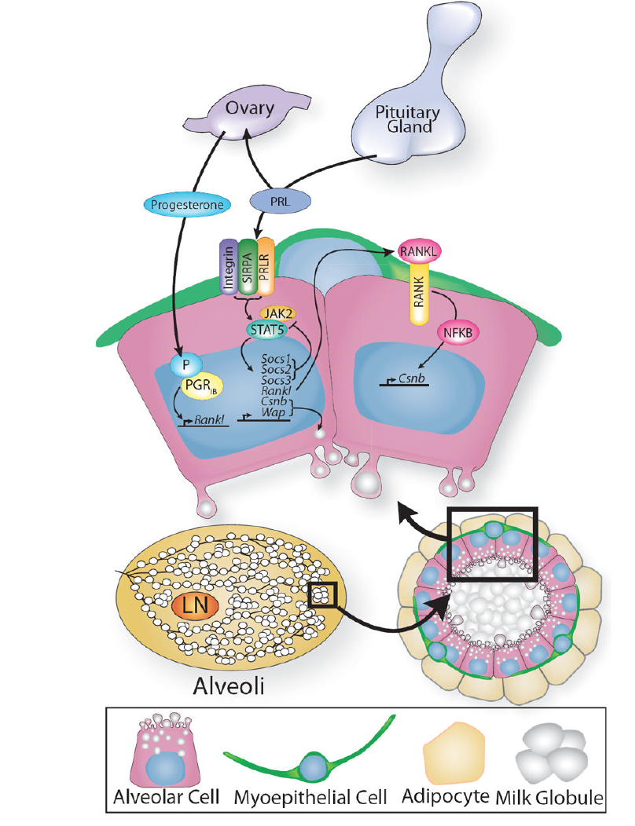
lattogenesi
La ghiandola mammaria si sviluppa e si differenzia
si moltiplicano i dotti secretori e gli alveoli
Le cellule alveolari producono il latte
agisce anche il progesterone
Notes:
source
Mammary gland develpment
Wiley Interdiscip Rev Dev Biol. 2012 ; 1(4): 533–557. doi:10.1002/wdev.35.

Slide 7
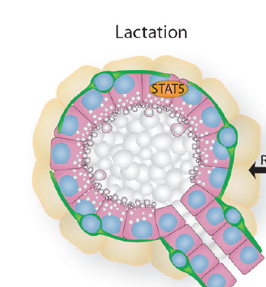
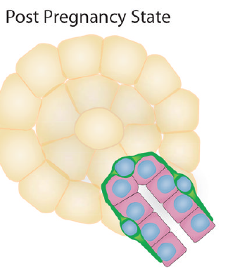
Il differenziamento dell’alveolo mammario indotto dalla prolattina (e progesterone)
Notes:
source
Mammary gland develpment
Wiley Interdiscip Rev Dev Biol. 2012 ; 1(4): 533–557. doi:10.1002/wdev.35.

Slide 8
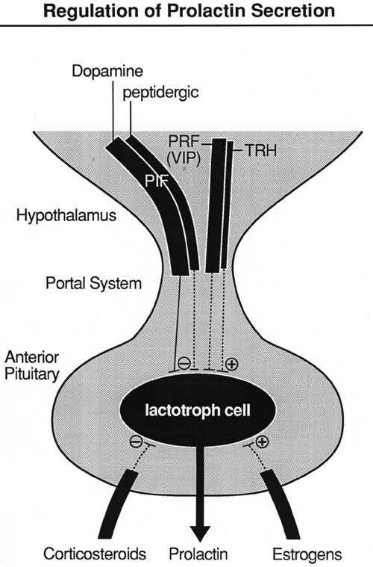
Il rilascio di prolattina
Prodotto dalle cellule lattotrofe dell’ipofisi anteriore.
Controllo periferico
stimolate da estrogeni (gravidanza!)
inibite da corticosteroidi (stress!)
Controllo centrale
fattori inibenti (da dopamina)
fattori di rilascio (TRH=thyrotropin RH)
Notes:
Source:
http://ferticon.de/text.php3?artikel=3&seq=5&la=en
Durante la gravidanza le cellule della prolattina aumentano in numero e dimensioni, per cui il volume dell'ipofisi quasi raddoppia.
Già nel 1909 i due patologi viennesi, Erdheim e Stumme, fornirono la prova delle cellule della prolattina come le cosiddette cellule in gravidanza nel lobo anteriore della ghiandola pituitaria.
L'aumento delle cellule della prolattina nella ghiandola pituitaria è causato dall'alto livello di estrogeni durante la gravidanza.
Ipazienti di sesso maschile trattati con alte dosi di estrogeni a causa di un carcinoma prostatico mostrano anche livelli di prolattina periferica migliorati e un aumento del volume della ghiandola pituitaria, causato dall'aumento delle cellule lattotrofiche.
La prolattina è prodotta anche da altre cellule, non ipofisarie:
altre sedi (utero, cellule immunitarie, cervello, seno, prostata, pelle e tessuto adiposo) (source: https://www.yourhormones.info/hormones/prolactin/)

Slide 9
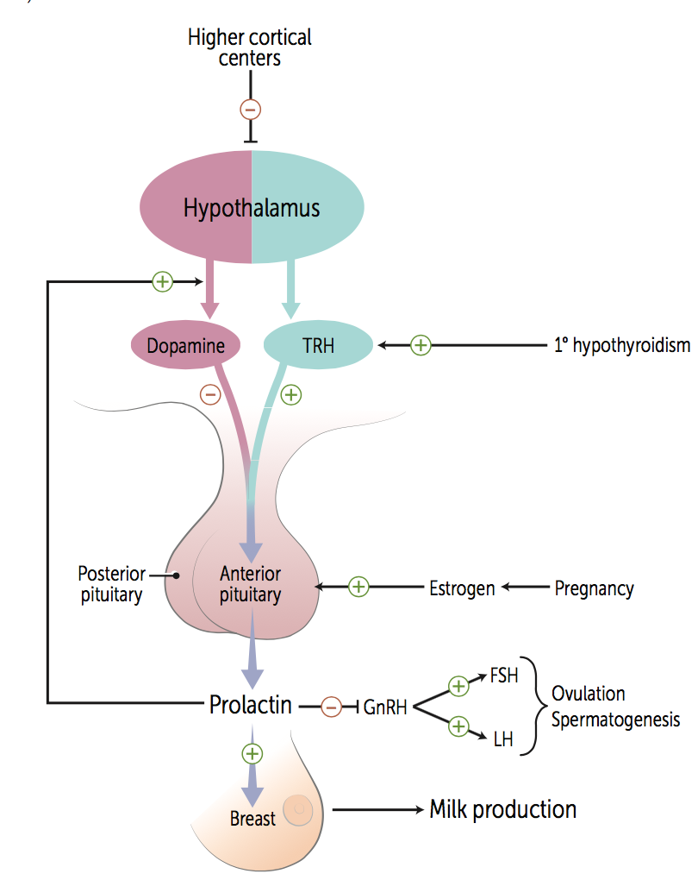
Altri IMPORTANTI aspetti di regolazione
feed-back negativo della prolattina
sui neuroni dopaminergici dell’ipotalamo
Stimolazione diretta degli estrogeni sulle cell. lattotrofe
Inibizione della prolattina sul GnH=gonadotropin releasing factor
INIBIZIONE DELL’OVULAZIONE DURANTE L’ALLATTAMENTO
Notes:
source
https://www.memorangapp.com/flashcards/57567/M%26R+Quiz+3+Pathoma%2FFirst+Aid%2FHigh+Yield/

Slide 10
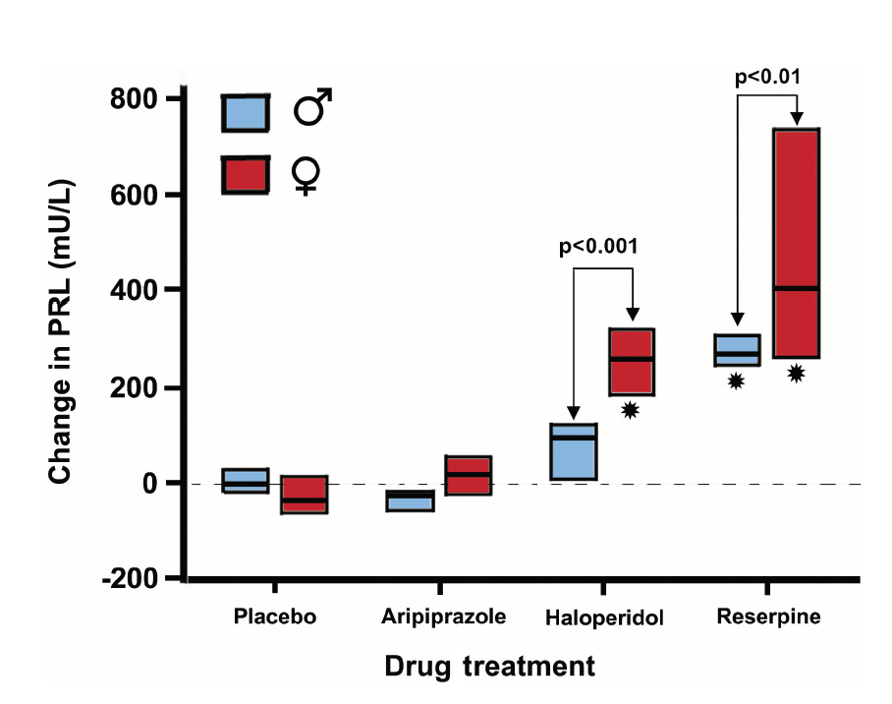
Anche alcuni farmaci stimolano il rilascio di prolattina
Aloperidolo e reserpina sono anti-psicotici
Sono antagonisti dei recettori D2 per la dopamina
rimuovono l’inibizione delle cellule lattotrofe dell’ipofisi anteriore
consegue l’aumento del rilascio di prolattina
Notes:
source
Chapter 7 - Hypothalamic Regulation of Prolactin Secretion
Michael Wilkinson, Dalhousie University, Nova Scotia, S. Ali Imran, Dalhousie University, Nova Scotia
Publisher: Cambridge University Press
DOI: https://doi.org/10.1017/9781108149938.008
pp 118-133

Slide 11
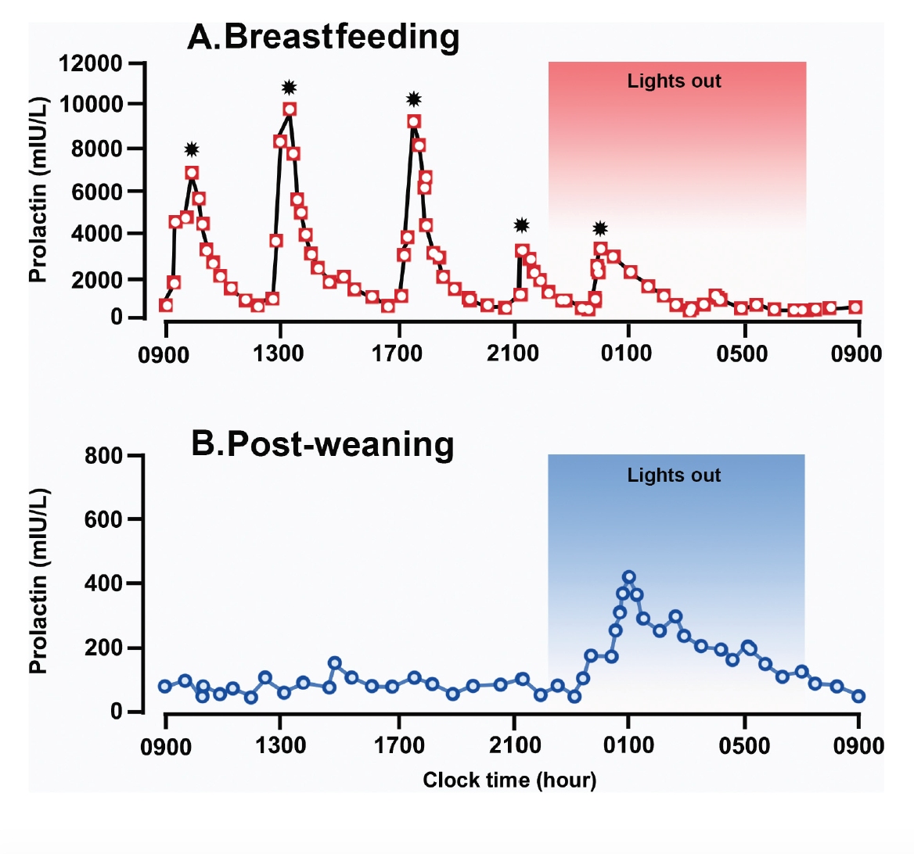
Il rilascio ciclico di prolattina durante l’allattamento e il suo ritmo circadiano normale nelle donne
Notes:
source
Chapter 7 - Hypothalamic Regulation of Prolactin Secretion
Michael Wilkinson, Dalhousie University, Nova Scotia, S. Ali Imran, Dalhousie University, Nova Scotia
Publisher: Cambridge University Press
DOI: https://doi.org/10.1017/9781108149938.008
pp 118-133
Figure 7.5 Suckling-induced PRL secretion. (A)
Changes in plasma PRL levels over a 24-hour
period in a woman breastfeeding 4 weeks
post-partum. * indicates periods of suckling. (B)
PRL levels during the post-weaning, follicular
phase of the menstrual cycle. Note the large
difference in PRL levels between A and B. The
figure is redrawn from data in Tay et al. (1996).

Slide 12
L’ormone della crescita
altri nomi
Somatotropina
Growth hormone (GH)

Slide 13
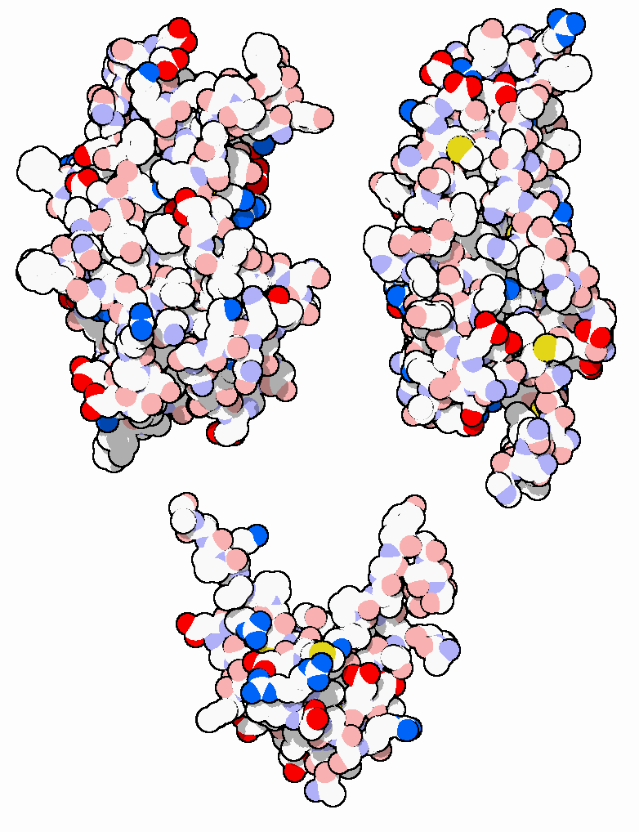
Struttura del GH
Polipeptide di 191 aac (sin), 2 ponti disolfuro, 20 kDa
Simile alla prolattina (ds)
Si lega a un recettore epatico e causa il rilascio di IGF-1 (insulin-like growth factor)
GH prolattina
IGF-1
Notes:
source
http://pdb101.rcsb.org/motm/52

Slide 14
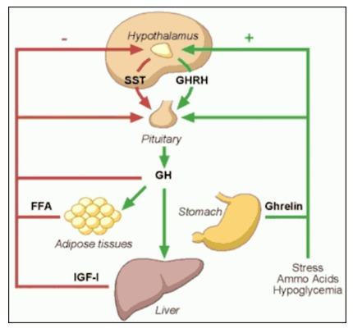
Il controllo del rilascio di GH da parte delle cellule somatotrofe dell’adenoipofisi fisiologia
Notes:
source
https://www.ncbi.nlm.nih.gov/books/NBK279056/

Slide 15
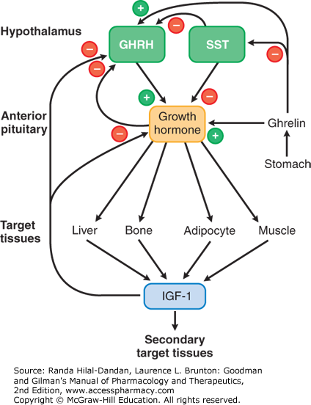
Il controllo del rilascio di GH da parte delle cellule somatotrofe dell’adenoipofisi Dettagli
GRRH, GH releasing hormone
SST, somatostatina
Ghrelin
La grelina è stata identificata come un ligando endogeno per il recettore secretagogo dell'ormone della crescita (GHS-R) dallo stomaco nel 1999.
E’ “l’ormone della fame”: cresce durante il digiuno (cala dopo un pasto)
Notes:
Source about ghrelin: https://www.ncbi.nlm.nih.gov/pmc/articles/PMC2925405/

Slide 16
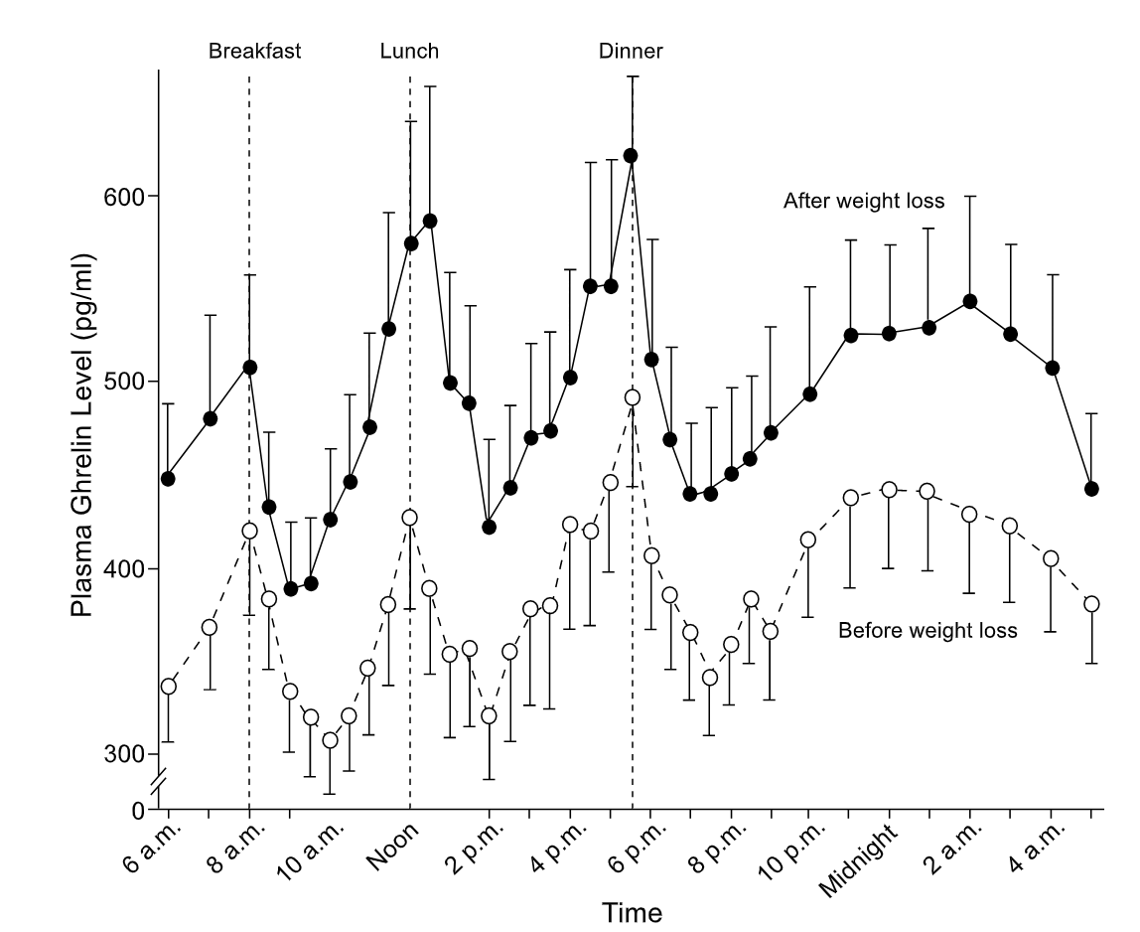
La variazioni circadiane della grelina
Si spiega il vezzo della pastasciutta di mezzanotte
Notes:
source
https://www.sciencedirect.com/science/article/pii/S0031938404001623

Slide 17
Effetti fisiologici del GH
due schemi successivi

Slide 18
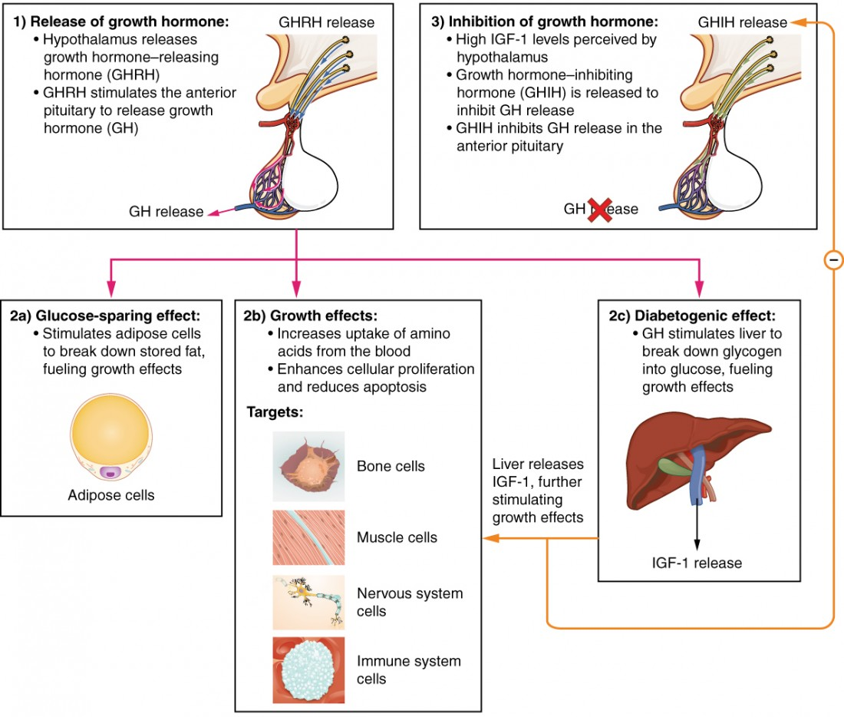

Slide 19
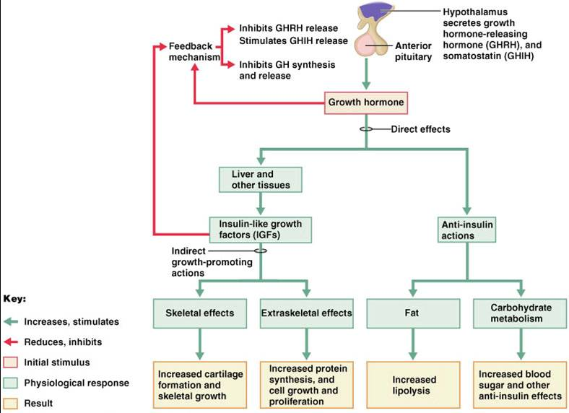
Notes:
source

Slide 20
GH è diabetogenico
FEGATO
si attiva la glicogenolisi → aumenta la glicemia
TESSUTO ADIPOSO
si attiva la lipolisi
inibizione della glicolisi
inibizione dell’uptake del glucosio
EFFETTO NETTO: aumento della glicemia (o non riduzione)

Slide 21
Gli effetti metabolici del GH
Sarà trattato nelle lezioni sul controllo della glicemia e delle relazioni metaboliche tra gli organi
Metabolismo a digiuno (glucagone)
Metabolismo post-prandiale (insulina)
Metabolismo nella crescita (GH)
Metabolismo basale (ormoni tiroidei)
Disfunzioni ormonali e metaboliche
diabete
obesità
Notes:
source
https://www.ncbi.nlm.nih.gov/books/NBK279056/

Slide 22
Il rilascio di GH è pulsatile
Varia con l’età
aumenta nella pubertà
cala durante la vita adulta
Varia nella giornata
ritmo circadiano, con picco notturno precoce
Varia con la glicemia
aumenta nel digiuno (ipoglicemia)
effetto grelina

Slide 23
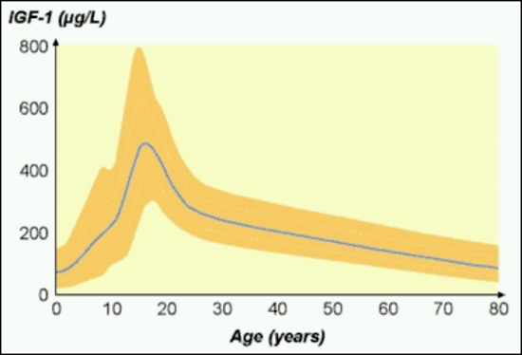
Il picco di GH nell’arco della vita L’effettore periferico di GH è IGF-1 cresce dalla nascita alla maturità e poi cala
Notes:
source
https://www.ncbi.nlm.nih.gov/books/NBK279056/

Slide 24
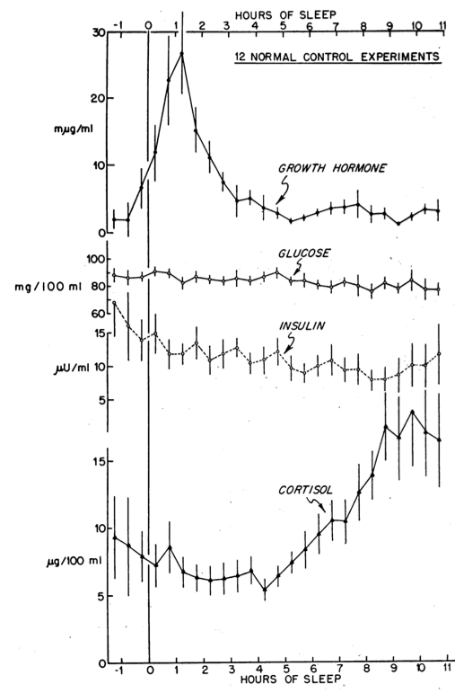
Il picco notturno di GH
Importanza del sonno per la crescita

Slide 25
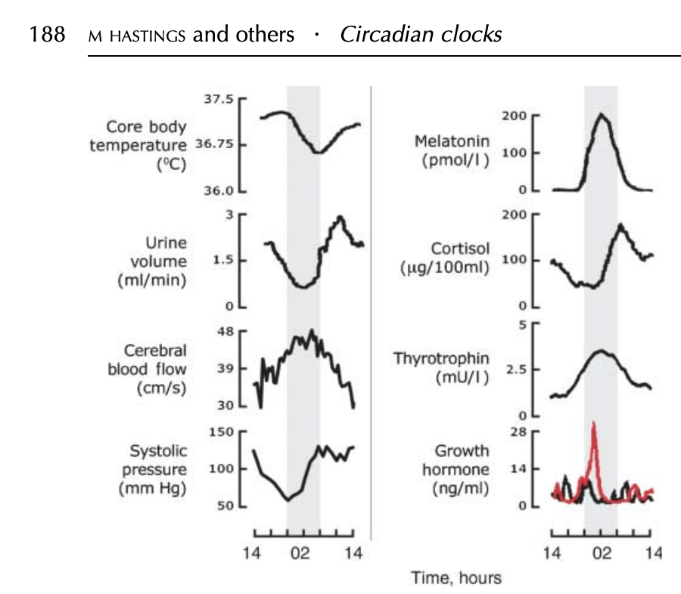
Le vriazioni notture di parametri fisiologici ed endocrini
“Nel caso dell'ormone della crescita, i livelli sono non ritmici in assenza di sonno (linea nera) ma se il sonno lo è permesso emerge un chiaro ciclo circadiano (linea rossa).”
Notes:
source
DOI: 10.1677/JOE-07-0378

Slide 26
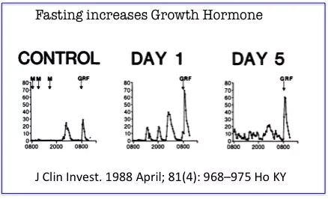
Il rilascio di GH è inibito dai pasti (M) e stimolato nel digiuno breve
Notes:
source
Nel 1988, Ho KY et al hanno studiato digiuno e HGH. Il giorno del controllo, puoi vedere che i pasti (contrassegnati con M) sopprimono molto efficacemente la secrezione di HGH. Questo è prevedibile. Come il cortisolo, l'HGH aumenta il glucosio e quindi viene soppresso durante l'alimentazione.
https://www.dietdoctor.com/fasting-and-growth-hormone
Il digiuno è un grande stimolo alla secrezione di HGH. Durante il digiuno, c'è il picco al mattino presto, ma c'è anche una secrezione regolare durante il giorno. Hartman et al. Hanno anche mostrato un aumento di 5 volte dell'HGH in risposta a un digiuno di 2 giorni.

Slide 27
Il legame di GH al suo recettore
Il recettore è type I cytokine receptor
Ha la struttura dei recettori enzimatici, ma non ha attività intrinseca tirosina chinasi
Attivato, recluta due proteina tirosina chinasi dette “nonreceptor tyrosine kinase”:
Janus kinase 2 (JAK2)
la chinasi SRC
Diverse vie di segnalazione portano all’aumento della trascrizione genica

Slide 28
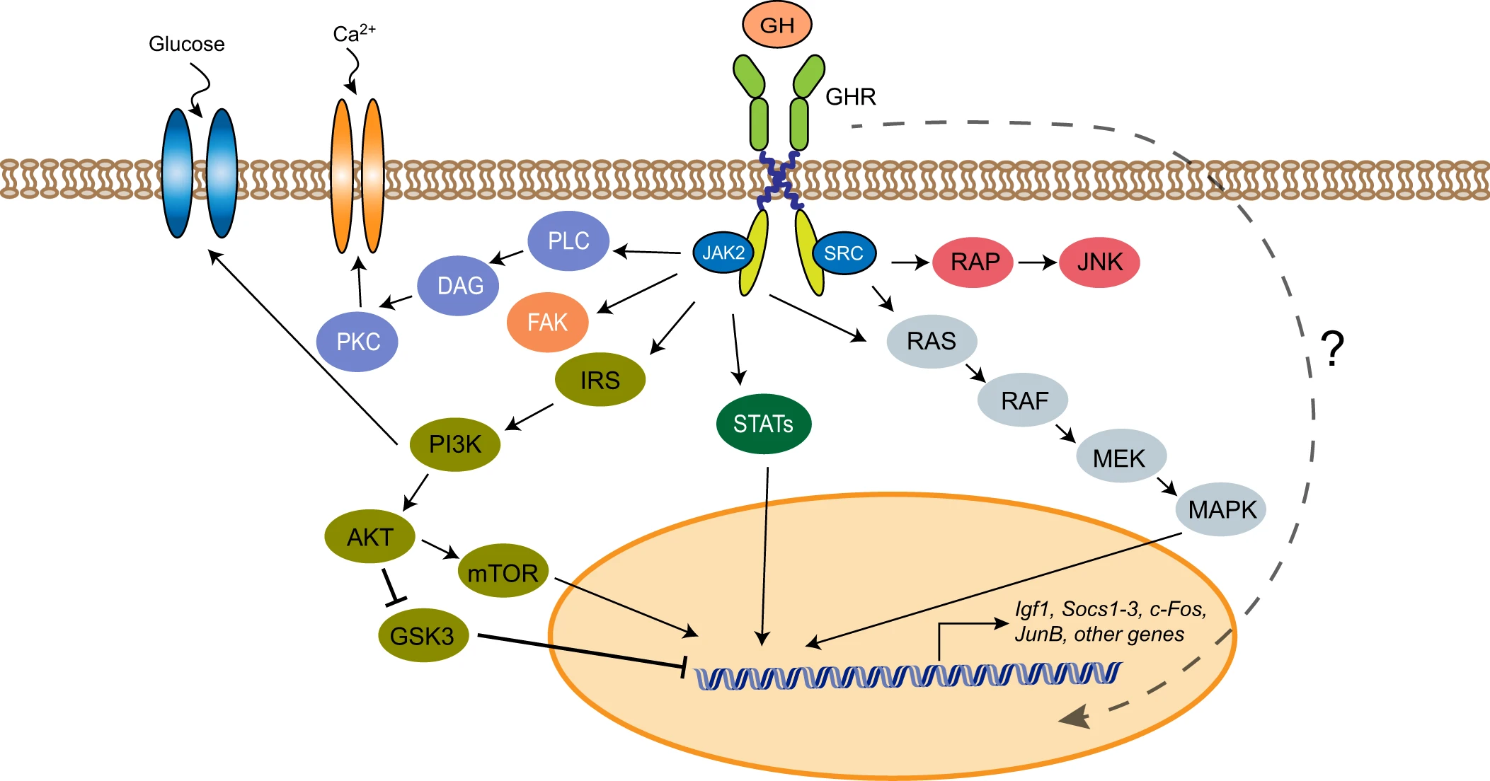
Dall’attivazione del recettore GH alla trascrizione dei geni, tra cui quello che codifica per IGF-1

Slide 29
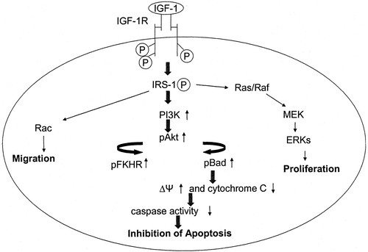
IGF-1 si lega a un recettore enzimatico cellulare
Patrice Delafontaine. Arteriosclerosis, Thrombosis, and Vascular Biology. Expression, Regulation, and Function of IGF-1, IGF-1R, and IGF-1 Binding Proteins in Blood Vessels, Volume: 24, Issue: 3, Pages: 435-444, DOI: (10.1161/01.ATV.0000105902.89459.09)
Notes:
sourcehttps://www.ahajournals.org/doi/10.1161/01.ATV.0000105902.89459.09

Slide 30
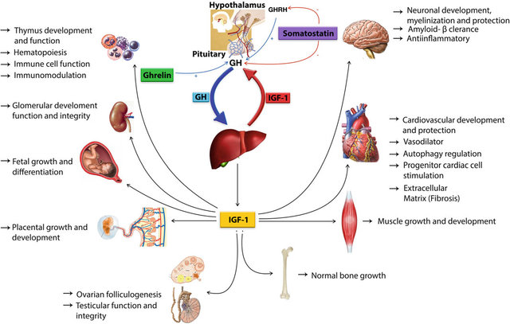
IGF-1 è il principale mediatore di GH
Notes:
source
Insulin-Like Growth Factor 1 in the Cardiovascular System
January 2018Reviews of Physiology, Biochemistry and Pharmacology 175
DOI: 10.1007/112_2017_8

Slide 31
L’asse ipotalamo-ipofisi-gonadi

Slide 32
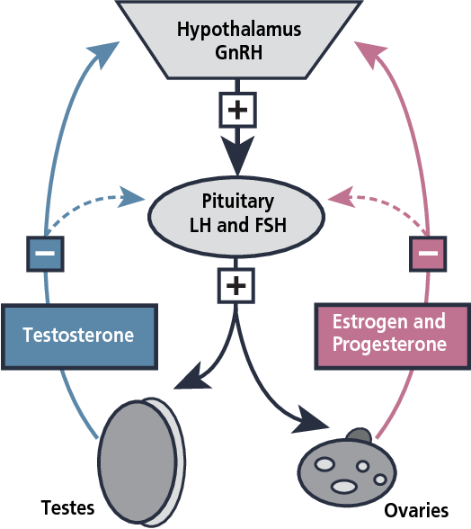
GnRH
Gonadotropin releasing
hormone
Le cellule gonadotrope rilasciano
LH, ormone luteinizzante
e
FSH, ormone follicolo-stimolante
LH e FSH stimolano:
STEROIDOGENESI
GAMETOGENESI
Notes:
source
https://www.semanticscholar.org/paper/Opioid-induced-endocrinopathy.-Colameco-Coren/feea36baddff914743914f5e45e5a5e847680616

Slide 33
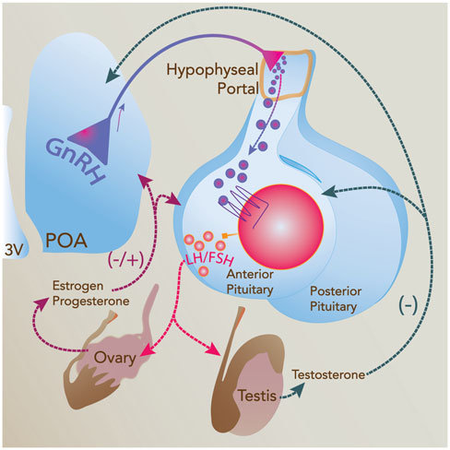
Le cellule gonadotrope nell’adenoipofisi
- Stimolate da GnRH, rilasciato da neuroni nell’area ipotalamica preottica (POA)
- Rilasciano LH e FSH, che stimolano la steroidogenesi (estrogeni, progesterone e testosterone)
- Questi steroidi inibiscono a feed-back negativo:
cell. gonadotrope
neuroni GnRH
Notes:
SOURCE
Mario G. Oyola & Robert J. Handa (2017): Hypothalamic–pituitary–adrenal andhypothalamic–pituitary–gonadal axes: sex differences in regulation of stress responsivity, Stress,
DOI: 10.1080/10253890.2017.1369523

Slide 34
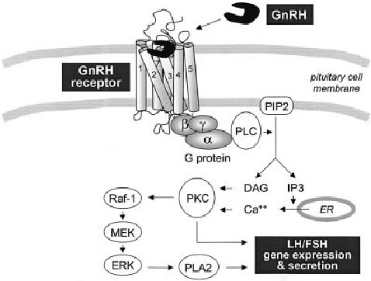
La stimolazione delle cellule gonadotrope da parte di GnRH
Recettore 7TM GPCR
proteina Ga
PLC
IP3 + DAG
PKC
Cascata di chinasi
Attivazione geni che codificano per LH e FSH

Slide 35
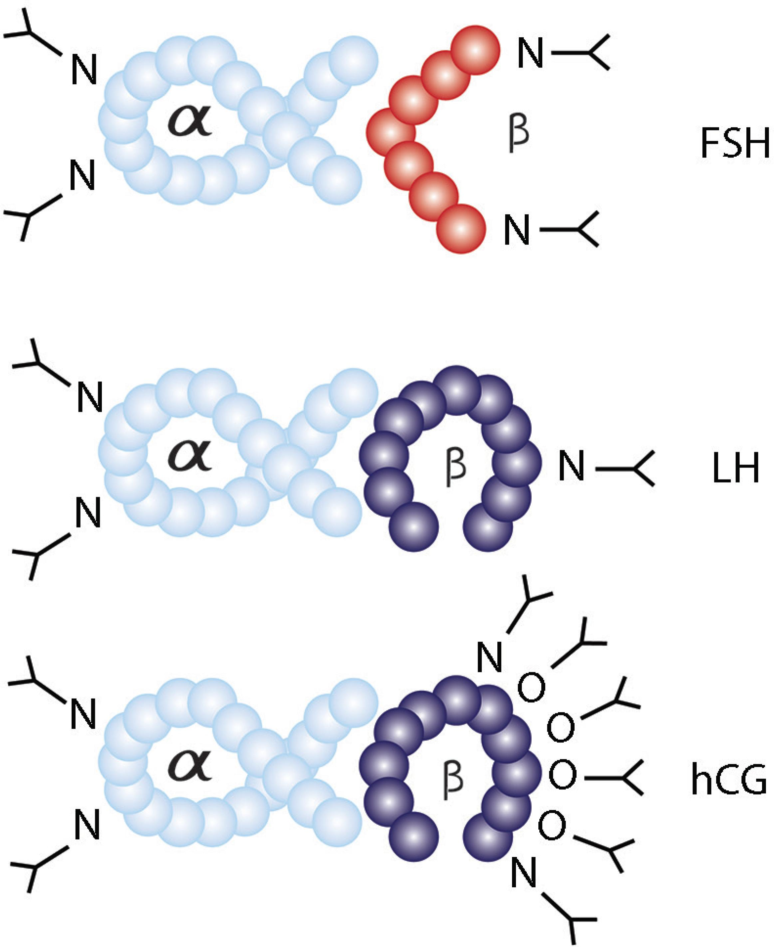
Struttura delle gonadotropine LH, FSH e hCG
FSH, LH e hCG (gonadotropina corionica umana) sono glicoproteine (leg. N-glicosidici).
Sono composte da due subunità proteiche (alfa e beta) legate non covalentemente
La catena alfa è comune; varia la struttura della catena beta.
La struttura tridimensionale e la conformazione attiva delle subunità sono mantenute da legami disolfuro intracatena.
Notes:
source
http://www.scielo.br/scielo.php?script=sci_arttext&pid=S2358-04292015000300002
Altre fonti
Structure–function relationships of glycoprotein hormones and their subunits’ ancestors. Front Endocrinol (Lausanne). 2015; 6: 26.
Published online 2015 Feb 26. doi: 10.3389/fendo.2015.00026.

Slide 36
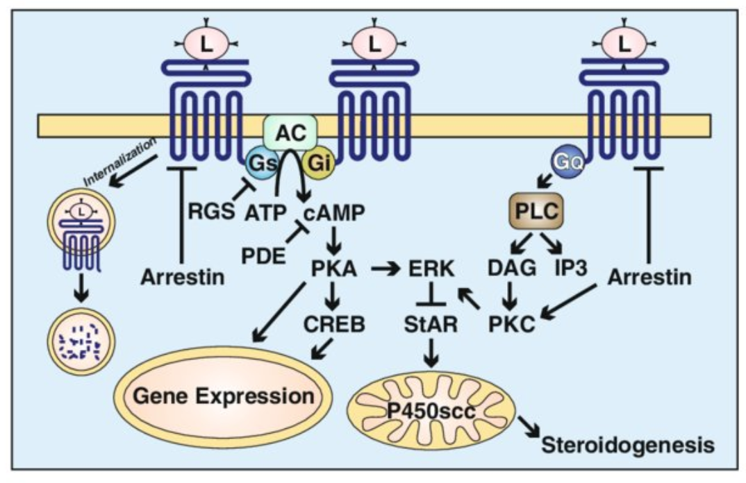
I recettori delle gonadotropine FSH e LH sono accoppiati alle proteine G
Notes:
source
Are circulating gonadotropin isoforms naturally occurring biased agonists? Basic and therapeutic implications
June 2011Reviews in Endocrine and Metabolic Disorders 12(4):275-88
DOI: 10.1007/s11154-011-9188-y
I recettori delle gonadotropine attivano molteplici vie di segnalazione. È stato dimostrato che sia FSH che LH attivano principalmente l'adenilato ciclasi (AC) attraverso interazioni con Gs. Inoltre, attivano anche la fosfolipasi C (PLC) attraverso l'associazione con Gq. È stato anche dimostrato che FSH segnala attraverso Gi in base alla variante glicosilata legata al recettore e il grado di glicosilazione sembra essere finemente sintonizzato dallo stato ormonale. L'attivazione di questi percorsi porta infine alla regolazione dell'espressione genica (ad es. Aromatasi) e della steroidogenesi. Il reclutamento di β-arrestina nel recettore legato al ligando porta all'internalizzazione del recettore, attenuando così lo stimolo.

Slide 37
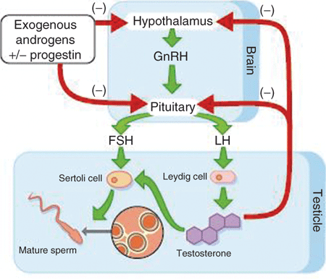
L’azione degli ormoni gonadotropi nel maschio
Notes:
source
https://www.majordifferences.com/2014/04/difference-between-fsh-and-lh.html#.XabpLecza3U

Slide 38
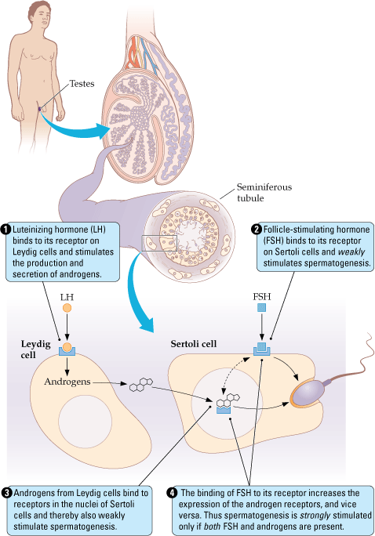
LH e FSH stimolano le cellule di leyding e le cellule del Sertoli, che cooperano
Notes:
source

Slide 39
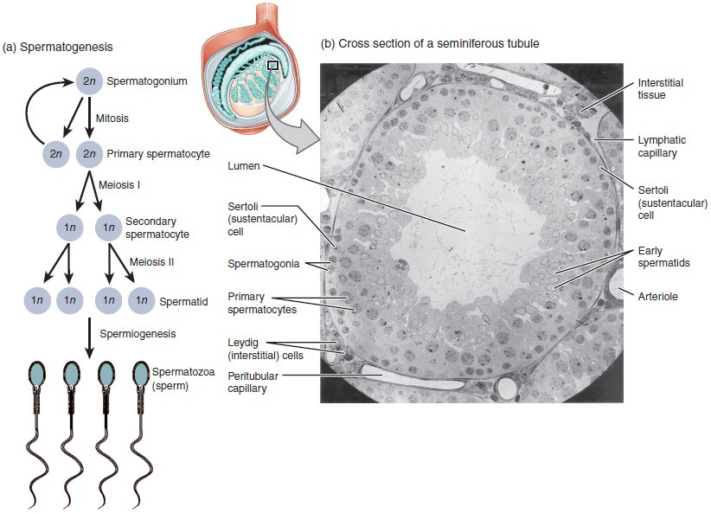
Spermatogenesi e sezione di un tubulo seminifero
Notes:
source
https://courses.lumenlearning.com/nemcc-ap/chapter/anatomy-and-physiology-of-the-male-reproductive-system/

Slide 40
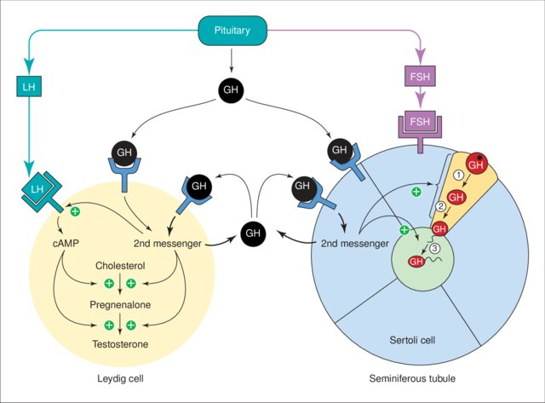
L’effetto di LH e FSH nei testicoli è rafforzato da GH
Notes:
source
Growth hormone: A reproductive endocrine-paracrine regulator?
October 2000Reviews of Reproduction 5(3):175-82
DOI: 10.1530/revreprod/5.3.175
Ruolo dell'ormone della crescita (GH) nella funzione testicolare.
La steroidogenesi nelle cellule di Leydig e la gametogenesi nei tubuli seminiferi sono regolate principalmente da LH e FSH, rispettivamente.
Tuttavia, il GH ipofisario (cerchi neri) e il GH testicolare (cerchi rossi) legano i recettori per il GH sulle cellule di Leydig (GHR), attivano i sistemi di secondo messaggero e stimolano (+) l'attività di diversi enzimi steroidogenici direttamente e aumentando l'abbondanza del recettore di LH.
Il GH ipofisario o gonadico altera allo stesso modo la gametogenesi nei tubuli seminiferi legando i GHR sulle cellule di Sertoli. La gametogenesi si verifica tra le cellule di Sertoli e il GH stimola la conversione di spermatogoni in spermatociti (1), spermatociti in spermatidi (2) e spermatidi in spermatozoi mobili (3).
Il GH endocrino delle ghiandole pituitarie può essere coinvolto nel mantenimento "strategico" della riproduzione maschile, mentre il GH testicolare può essere coinvolto nella modulazione "di emergenza" della funzione testicolare. Alcune delle azioni testicolari di GH sono modulate dal testicolo IGF-I (non mostrato).

Slide 41
Fine

